Slide 1
Пьезооптическое сырье
Учреждение образования
«Гомельский государственный университет
имени Франциска Скорины»
Геолого-географический факультет
Кафедра геологии и географии
Выполнил:
старший преподаватель
Мележ Т.А.
студент группы ГР-42
Изофатов М.Д.
Гомель, 2017

Slide 2
горный хрусталь
Минерал, чистый природный диоксид кремния, бесцветная, прозрачная разновидность кварца, одна из кристаллических модификаций кремнезёма (SiO₂). Чистые бездефектные кристаллы горного хрусталя встречаются относительно редко и высоко ценятся. Практическое значение имеют кристаллы размером от 3—5 см. По форме кристаллы призматические, тригонально-трапециевидные. Характерны кристаллы-двойники по нескольким двойниковым законам.

Slide 3
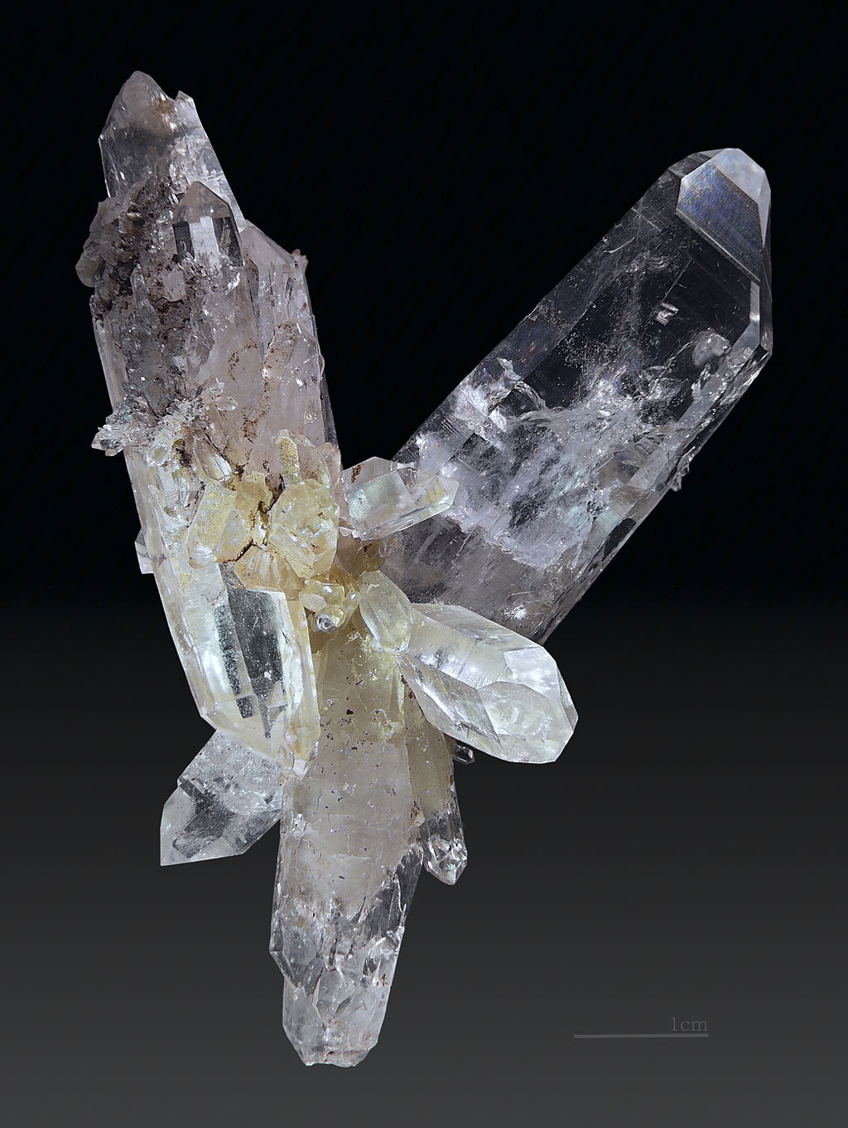
Физические свойства горного хрусталя
Цвет | Бесцветный
Блеск | Стеклянный
Прозрачность | Прозрачный
Твёрдость | 7,0
Спайность | Неясная по ромбоэдру
Излом | Неровный, иногда раковистый
Плотность | 2,6 г/см³
Сингония | Тригональная

Slide 4
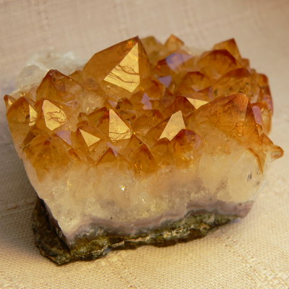
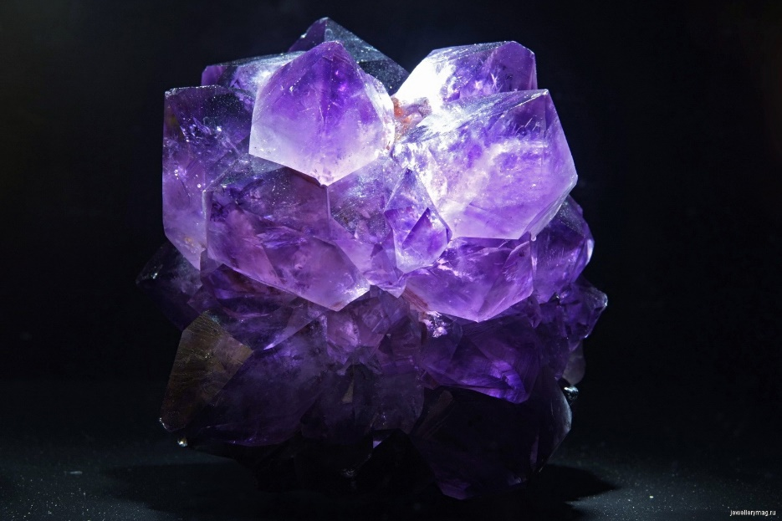
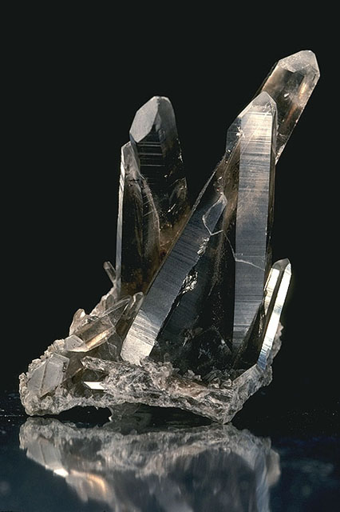
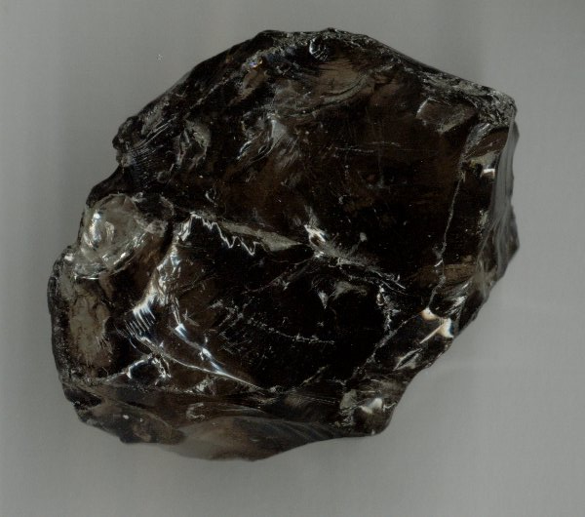
Разновидности горного хрусталя
Раухтопаз (дымчатый кварц)
Морион
Аметист
Цитрин

Slide 5
Месторождения горного хрусталя
Горный хрусталь встречается главным образом в пустотах гидротермальных жил, большинство промышленных месторождений и находок крупных кристаллов — в хрусталеносных жилах «альпийского типа». Встречается также в пустотах пегматитовых жил и контактово-метаморфических месторождений различного типа. В осадочных породах весьма распространён, но крупных кристаллов не образует, а находится в виде кристаллических щёток на стенках трещин и в форме жеод, преимущественно среди известняков и в осадочно-карбонатных толщах.
В России крупные месторождения есть на Урале (Астафьевское, Матинское, Пелингичей, Пуйва и др.), также в Якутии (Алданский щит), Забайкалье и Приморье.
Сопутствующие минералы: полевые шпаты, слюды, глинистые минералы, гётит , лимонит, топаз, берилл, гематит, магнетит, хлорит, рутил, брукит, анатаз, пирит, кальцит, самородное золото и др.

Slide 6
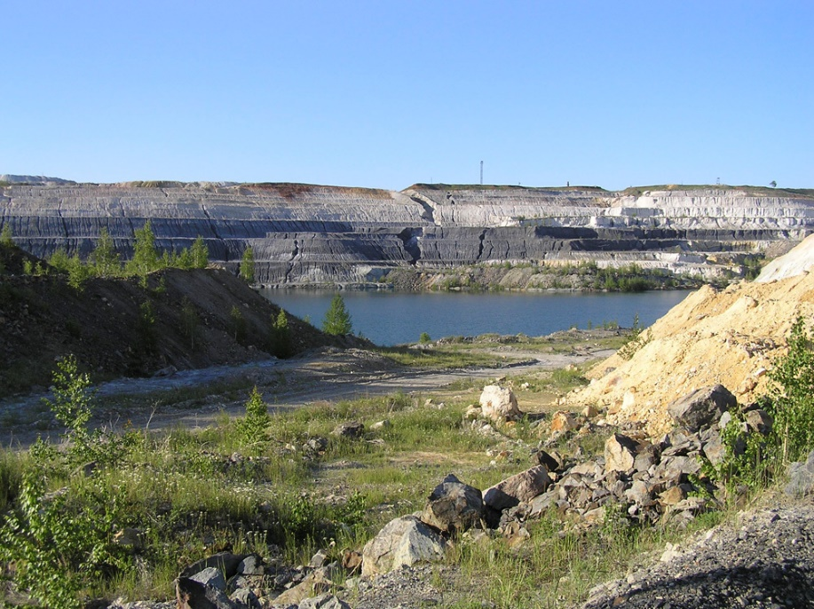
Астафьевское месторождение

Slide 7
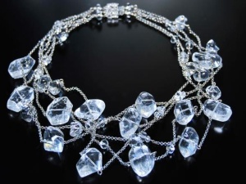
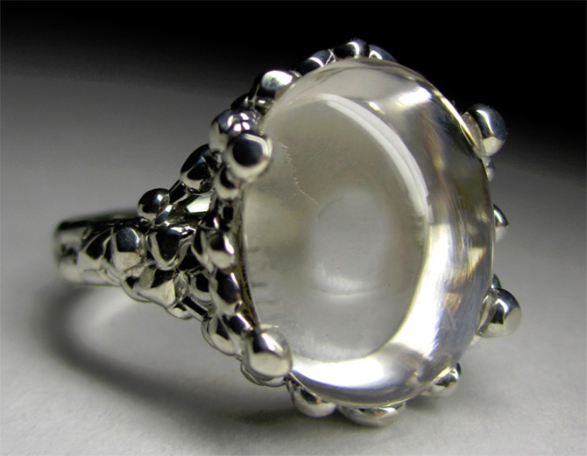
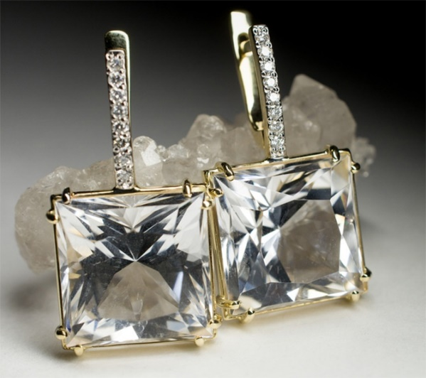
Применение горного хрусталя
Горный хрусталь применяется в радиотехнике для получения ультразвуковых колебаний, изготовления призм, спектрографов, линз. Горный хрусталь используется для изготовления украшений и декоративно-прикладных изделий, окрашенные кристаллы горного хрусталя применяются как полудрагоценные камни.
Кристаллы чистого горного хрусталя значительных размеров встречаются редко, поэтому он относительно дорог.

Slide 8
флюорит
Минерал, фторид кальция CaF2. Хрупок, окрашен в различные цвета: жёлтый, зелёный, синий, голубой, красновато-розовый, фиолетовый, иногда фиолетово-чёрный; бесцветные кристаллы редки. Характерна зональность окраски. Окраска вызвана дефектами кристаллической структуры, которая весьма тонко реагирует на радиоактивное облучение и нагревание. Иногда содержит примеси редкоземельных элементов, в некоторых месторождениях — урана и тория.

Slide 9
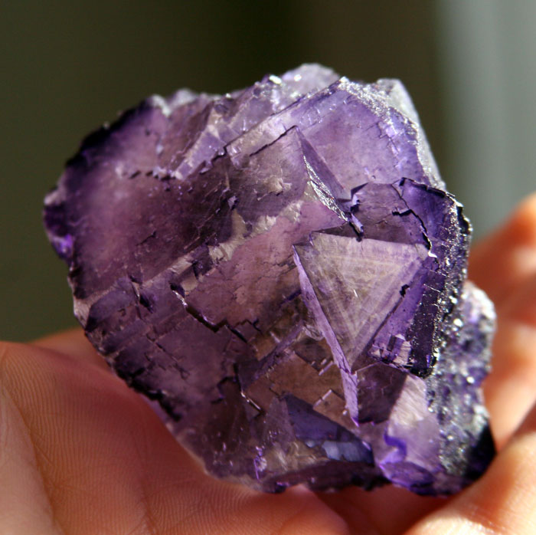
Физические свойства флюорита
Цвет | Белый или бесцветный, фиолетовый, синий, сине-зелёный, жёлтый, коричнево-жёлтый или красный
Цвет черты | Белая
Блеск | Стеклянный
Твёрдость | 4
Спайность | Совершенная по {111}
Излом | Ступенчатый
Плотность | 3,18 г/см³
Сингония | Кубическая

Slide 10
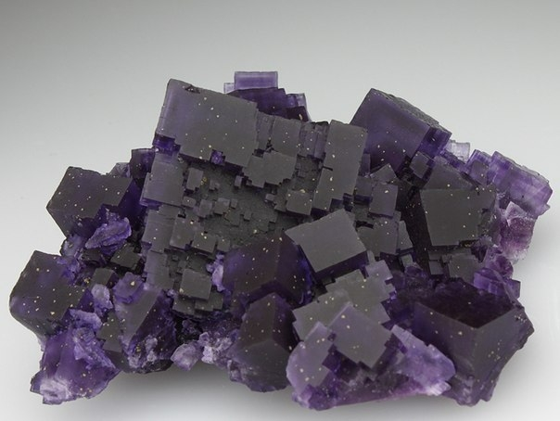
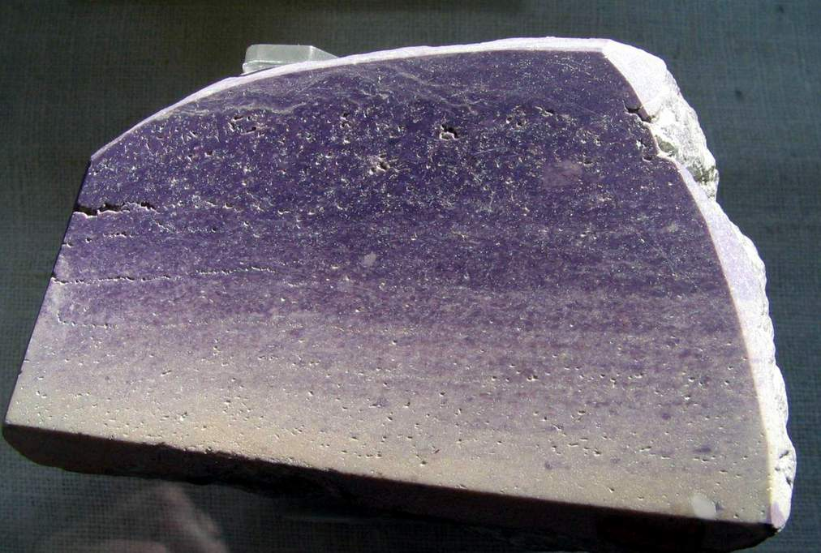
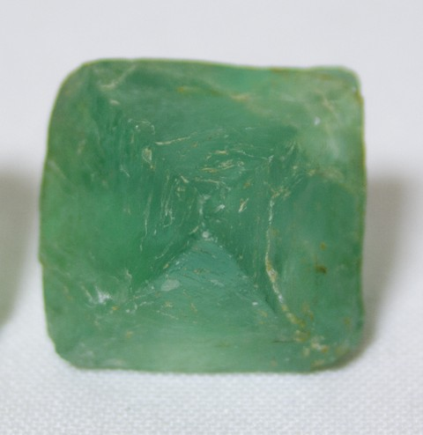
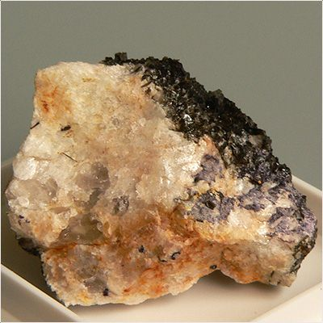
Разновидности флюорита
Иттрофлюорит - до 15-18 % кальция замещена
иттрием
Хлорофан - зелёный флюорит
Ратовкит - землистая или тонкозернистая разновидность флюорита
Антозонит - тёмно-фиолетовый флюорит

Slide 11
Месторождения флюорита
Встречается главным образом в гидротермальных рудных жилах, в доломитах и известняках. В гипергенных условиях образуется ратовкит — землистая мелкокристаллическая разновидность осадочных пород. Акцессорный минерал в кислых магмати ческих остаточных дифференциатах, а также в пегматитах.
Сопутствующие минералы: В ассоциации с флюоритом можно встретить кварц, галенит, сфалерит, халькопирит, марказит, кальцит, доломит, гипс, целестин, барит, тетраэдрит, серебросодержащие минералы, молибденит, апатит, топаз, турмалин.
Крупные месторождения находятся в Германии, Турции, Италии, Норвегии, Канаде, США, странах средней Азии; в России – в Забайкалье, месторождения Бурятии.

Slide 12
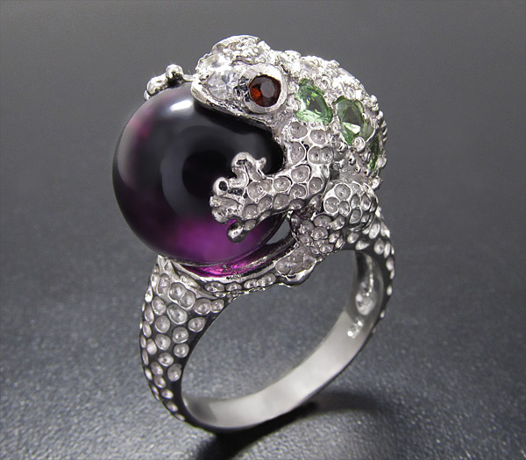
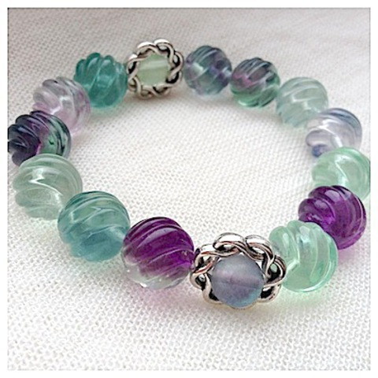
Применение флюорита
Используется в металлургии в качестве плавня (флюса), для формирования легкоплавких шлаков. В химической промышленности из флюорита получают фтор, искусственный криолит для электрохимического производства алюминия и ряд фтористых соединений.
В керамическом производстве — для изготовления эмалей и глазурей.
Прозрачные бесцветные разновидности кристаллов флюорита применяются в оптике для изготовления линз.
Кристаллы флюорита с примесями редкоземельных элементов, а также с железом могут быть применены в квантовых генераторах света.
При обработке минерала серной кислотой получают плавиковую кислоту, с помощью которой можно наносить вытравленный рисунок на стекло.
Также используется в ювелирных украшениях.

Slide 13
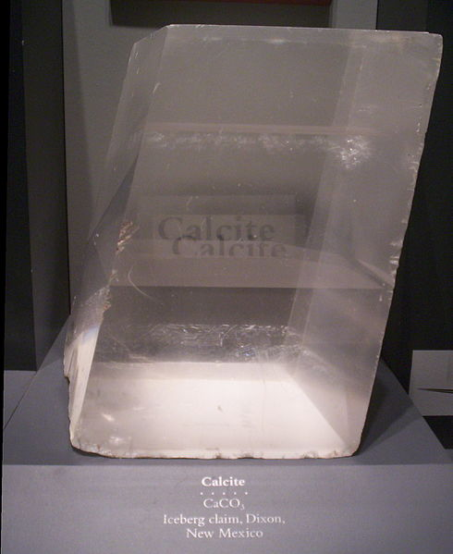
Исландский шпат
Исландским шпатом называется разновидность кальцита, образовавшаяся в кристаллических индивидах или сростках кристаллов. По составу исландский шпат представляет собой карбонат кальция CaCO₃, состоящий из 56% CaO и 44% CO₂. однако в природном исландском шпате обычны изоморфные примеси Mg, Fe, Pb, Zn, Sr, Ba. Кроме них часто присутсвует механические примеси, содержащие Si и Al. Количество главных примесей измеряется сотыми долями процента, что свидетельствует об относительно высокой чистоте минерала.

Slide 14
Месторождения исландского шпата
По геологическим условиям образования и минеральным ассоциациям внутри низкотемпературных гидротермальных месторождений можно выделить две генетические группы:
Месторождения трапповых формаций, связанные с эффузивными покровами, гипабиссальными интрузиями долеритов и их туфами.
Месторождения исландского шпата в карбонатных породах. Вмещающими породами являются известняки и лишь в редких случаях мергели.
Крупное месторождение исландского шпата расположено около г. Хельгастадир в Исландии, где кристаллы оптического качества добывали из полостей в базальте. Известны также месторождения в ЮАР, Мексике, Якутии, Средней Азии и на Кавказе.

Slide 15
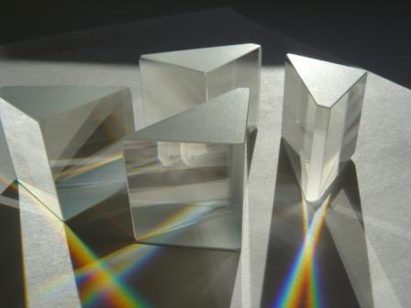
Применение исландского шпата
Благодаря высокому двойному лучепреломлению света (0,172) и хорошей прозрачности в видимой и ультрафиолетовой области спектра используется в оптических и оптоэлектронных системах для поляризации света и управления световыми потоками, например, в поляризующей призме Николя. Применяются монокристаллы без трещин и содержащий малое число инородных включений. Выделяют две группы сырья: А — для работы в широком световом диапазоне; В — только в красном и инфракрасном свете.

